Slide 1
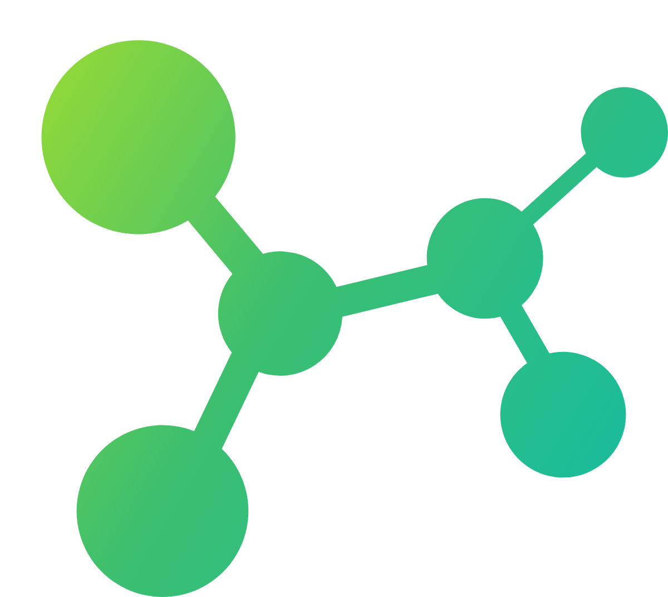
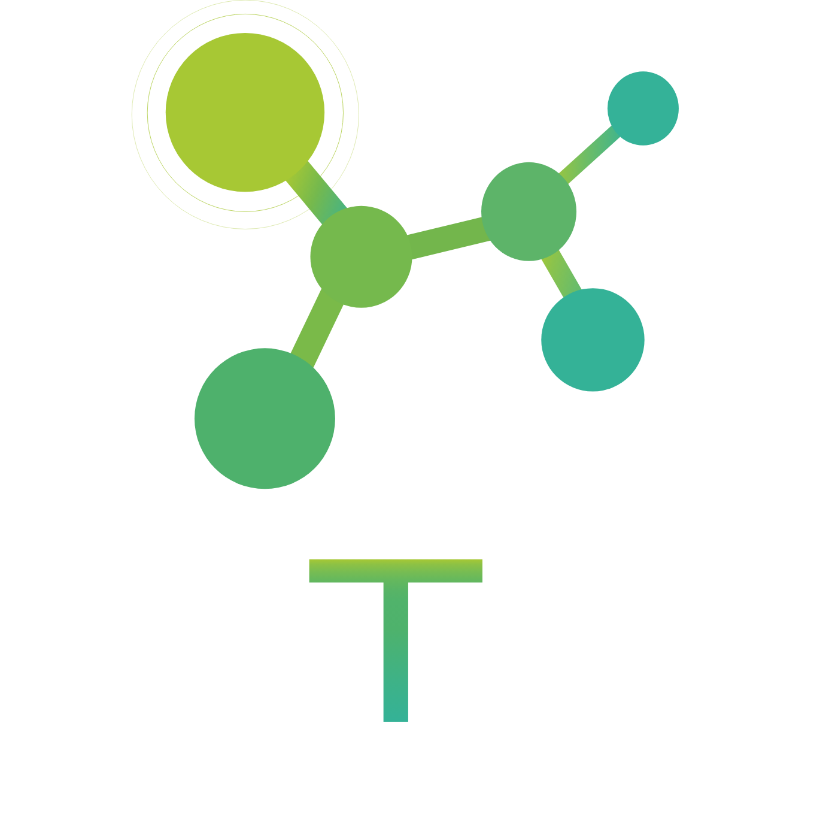
Salud y bienestar integral
al alcance de tu mano.
Hecho en México, en Querétaro.
Notes:
Esta es la que se enseña de pasada. No explicar nada todavía.

Slide 2
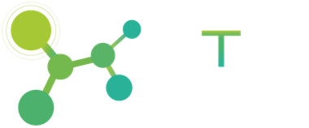
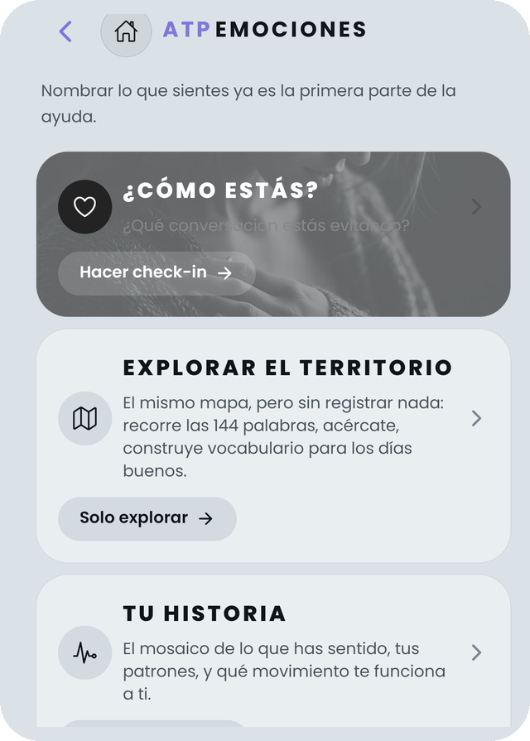
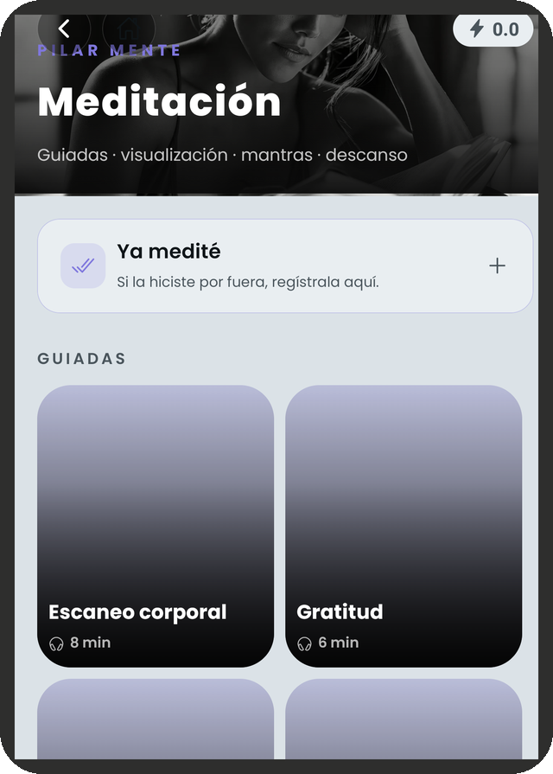
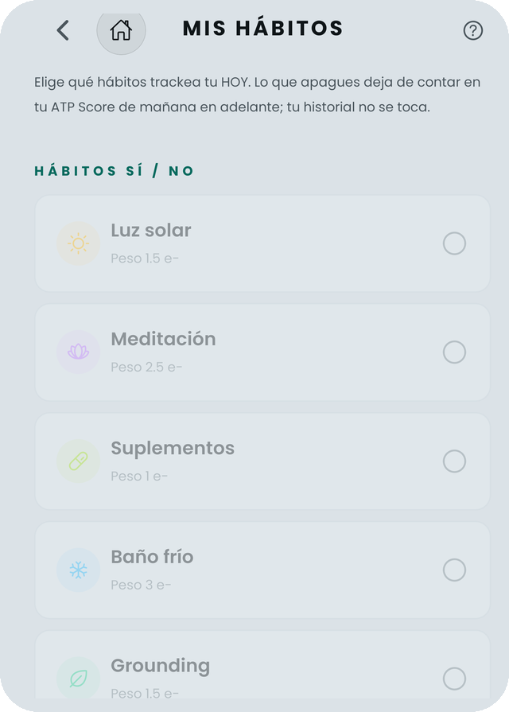
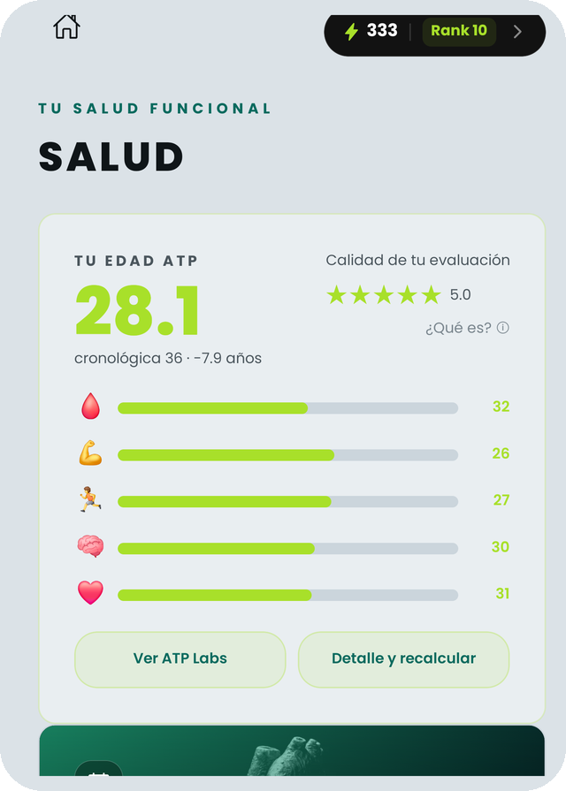
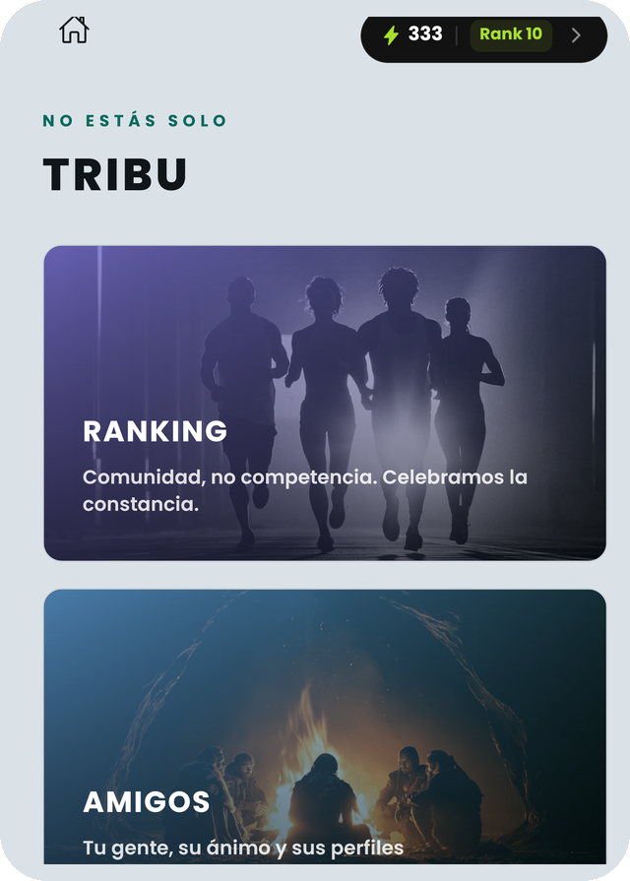
LO QUE TRAE
Cinco pilares, una sola app.
Emociones
Mente
Hábitos
Salud
Comunidad
35 herramientas
34 audios guiados
144 emociones
90 parámetros de laboratorio
Notes:
Que vean colores y pantallas. No hay que explicar cada pilar.

Slide 3
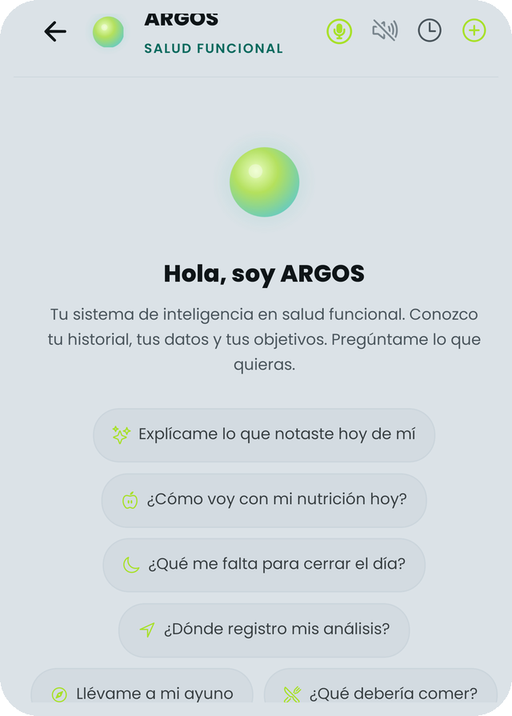
INTELIGENCIA ARTIFICIAL
ARGOS, tu experto
en salud funcional.
Una inteligencia artificial entrenada para ser experta en medicina funcional integrativa, con más de tres décadas de experiencia de especialistas en salud adentro.
Conoce tu historial y cruza todos tus datos.
Te habla primero, todos los días.
Notes:
Aquí sí hay que decir qué es ARGOS. Es lo que nadie más tiene.

Slide 4
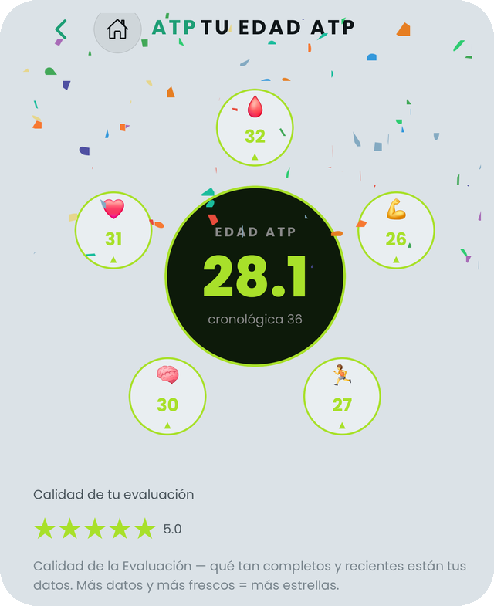
EL NÚMERO
Tu cuerpo no
cuenta cumpleaños.
No sabe cuántas vueltas le has dado al sol. Lo que sí sabe son sus estados biológicos, y esos se pueden medir. De ahí sale la edad que de verdad tiene tu cuerpo.
28.1
36 vueltas al sol,
con un cuerpo de 28 años biológicos.
Notes:
Este es el gancho. Un número que nadie más les da.

Slide 5
CÓMO ENTRA
Lo que ya funciona hoy, y el potencial del mañana.
Hoy
Mañana
La aplicación ya está hecha y ya funciona.
Alianzas con laboratorios para hacer ciencia.
La comunidad ya existe, con mentorías en vivo cada semana.
Salud pública especializada: saber qué le duele al municipio y actuar antes, no después.
El respaldo de expedientes ya está.
Datos de población.
La inteligencia artificial ya está.
Un expediente completo de laboratorios, salud y hábitos.
Lo del mañana es propuesta, no producto.
Notes:
Aquí es donde se abre la puerta a la cita. Nada más.

Slide 6
somosatp.com
[correo] · [teléfono]
Notes:
Cerrar aquí. Los datos de contacto van completos antes de presentar.

